Slide 1
Разработка и внедрение политики безопасности банка
Сятковская Е. Д. 3 ФИТ-4/1

Slide 2
Обоснование актуальности, цели и задачи разработки ПИБ в организации (учреждении).

Slide 3
Актуальность: необходимость создания механизмов управления и планирования информационной безопасности в целях совершенствования следующих направлений деятельности компании:
поддержка непрерывного бизнеса;
повышение уровня доверия к компании;
привлечение инвестиций;
минимизация рисков безопасности с помощью защиты своих интересов в информационной сфере;
снижение издержек;
повышение качества деятельности по обеспечению ИБ.
Цель: снижение уровня угроз информационной безопасности до приемлемого для банка значения.
Основные задачи:
выявление угроз и уязвимостей и их исключение;
минимизация ущерба;
повышение уровня информационной безопасности банка;
разработка и поддержание в актуальном состоянии нормативных документов банка;
внедрение, поддержка и при необходимости восстановление систем;
участие и осуществление контроля выполнения требований информационной безопасности;
контроль доступа к ресурсам банка.

Slide 4
Объекты защиты. Описание структуры, периметра и внутренней структуры ИВС. Полный обзор всех возможных объектов

Slide 5
Основными объектами защиты системы информационной безопасности в банке являются информационные ресурсы, содержащие:
коммерческую тайну;
банковскую тайну;
персональные данные физических лиц (сотрудников и клиентов);
сведения ограниченного доступа;
открыто распространяемую информацию, необходимую для работы банка, независимо от формы и вида ее представления.
Особые объекты защиты, имеющие высокую важность для банка:
банковский платежный технологический процесс;
банковский информационный технологический процесс;
платежная информация;
иная значимая для Банка информация, разглашение или модификация которой может привести к негативным последствиям для Банка;
носители защищаемой информации, в т. ч. информационные ресурсы, речевая информация, документы на физических носителях информации, определенные как защищаемые нормативно-распорядительными документами Банка.

Slide 6
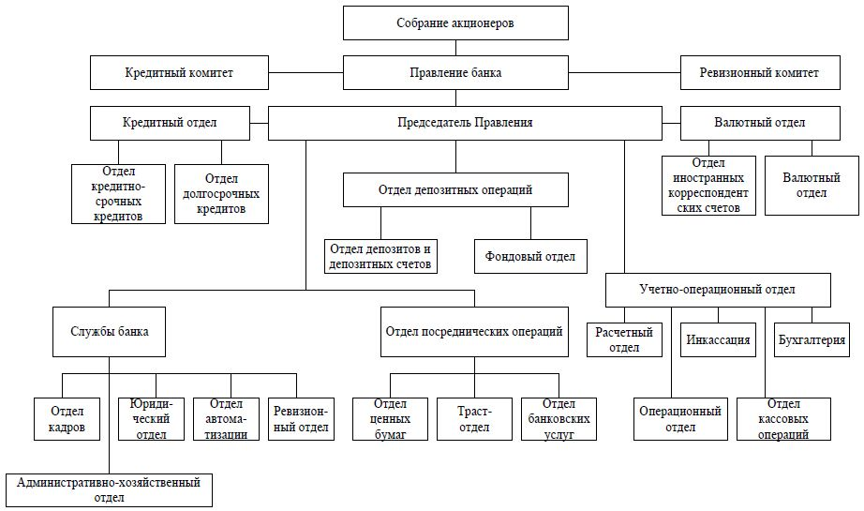
Структура банка

Slide 7
Основные угрозы и их источники. Анализ потенциальных угроз

Slide 8
Угрозы
Внешние
неквалифицированные пользователи;
несанкционированный доступ к ПС с целью модификации кода;
внешние климатические условия;
электромагнитные и ионизирующие помехи;
перебои в электроснабжении;
недостаточная квалификация обслуживающего персонала
Внутренние
некорректный исходный алгоритм;
неправильно запрограммированный исходный алгоритм (первичные ошибки);
системные ошибки при постановке задачи проектирования;
отклонения от технологии изготовления комплектующих изделий и АС в целом;
нарушение режима эксплуатации, вызванное внутренним состоянием АС

Slide 9
Угрозы
Естественные
угрозы, вызванные воздействиями на информационную систему и ее компоненты объективных физических процессов техногенного характера или стихийных природных явлений, независящих от человека.
Искусственные
угрозы, вызванные деятельностью человека.
Непреднамеренные
Преднамеренные
деятельность преступных групп и формирований
удаленное несанкционированное вмешательство посторонних лиц
ошибки, допущенные при разработке компонентов информационной системы и системы ее защиты, ошибки в программном обеспечении, отказы и сбои технических средств

Slide 10
Оценка угроз, рисков и уязвимостей. Анализ ценности ресурсов, оценка значимости угроз

Slide 11
Условная численная шкала для оценки ущерба банку от НСД
Величина ущерба | Описание
0 | Раскрытие информации принесет ничтожный моральный и финансовый ущерб банку
1 | Ущерб от атаки есть, но он незначителен, основные финансовые операции и положение банка на рынке не затронуты
2 | Финансовые операции не ведутся в течение некоторого времени, за это время банк терпит убытки, но его положение на рынке и количество клиентов изменяются минимально
3 | Значительные потери на рынке и в прибыли. От банка уходит ощутимая часть клиентов
4 | Потери очень значительны, банк на период до года теряет положение на рынке. Для восстановления положения требуются крупные финансовые займы
5 | Банк прекращает существование

Slide 12
Вероятностно-временная шкала реализации несанкционированного доступа к информационным ресурсам
Вероятность события | Средняя частота события (НДС)
0 | Данный вид атаки отсутствует
0,1 | Реже, чем раз в год
0,2 | Около 1 раза в год
0,3 | Около 1 раза в месяц
0,4 | Около 1 раза в неделю
0,5 | Практически ежедневно

Slide 13
Оценка рисков
Описание атаки | Ущерб | Вероятность | Риск (Ущерб * Вероятность)
Взлом базы данных | 5 | 0,1 | 0,5
DDoS-атака | 2 | 0,3 | 0,6
Кража документов, содержащих конфиденциальную информацию о клиентах | 4 | 0,1 | 0,4
Кража паролей от учётных записей офисных компьютеров | 3 | 0,1 | 0,3
Ошибка программного обеспечения | 1 | 0,4 | 0,4
Хищение данных банковских карт | 5 | 0,1 | 0,5
Взлом банкоматов | 4 | 0,1 | 0,4
Итого |  |  | 3,1

Slide 14
Меры, методы и средства обеспечения требуемого уровня защищенности информационных ресурсов.

Slide 15
Элементы системы защиты информации
Нормативно-правовой элемент
Организационный элемент
Инженерно-технический элемент
Программно-аппаратный элемент

Slide 16
Нормативно-правовой элемент ЗИ:
устав;
коллективный трудовой договор;
трудовые договоры с сотрудниками банка;
правила внутреннего распорядка служащих банка;
должностные обязанности руководителей, специалистов и служащих банка.
инструкции пользователей информационно-вычислительных сетей и баз данных;
инструкции администраторов ИВС и БД;
концепция системы защиты информации;
инструкции сотрудников, допущенных к защищаемым сведениям;
инструкции сотрудников, ответственных за защиту информации; памятка сотрудника о сохранении коммерческой или иной тайны.

Slide 17
Организационный элемент ЗИ:
добывание максимального объема сведений о кандидатах на работу, тщательная проверка представленных документов;
проведение комплекса проверочных мероприятий в отношении кандидатов на работу, их родственников, бывших сослуживцев, ближайшего окружения в тех случаях, когда рассматривается вопрос об их приеме на руководящие должности или допуске к информации, составляющей коммерческую тайну;
использование современных методов, в частности собеседований и тестирований, для создания психологического портрета кандидатов на работу, который бы позволял уверенно судить об основных чертах характера и прогнозировать их вероятные действия в различных экстремальных ситуациях;
определение для кандидатов на работу в структурах банка некоторого испытательного срока с целью дальнейшей проверки и выявления деловых и личных качеств, иных факторов, которые бы могли препятствовать зачислению на должность;
введение в практику регулярных и неожиданных комплексных проверок персонала, в том числе через возможности служб безопасности;
выделение из числа первых руководителей коммерческих структур куратора кадровой работы для осуществления контроля за деятельностью кадровых подразделений и служб безопасности при работе с персоналом.

Slide 18
Инженерно-технический элемент ЗИ:
физические средства, включающие различные средства и сооружения, препятствующие физическому проникновению злоумышленников на объекты защиты (территорию, в здание и помещения) и материальными носителями. Например, заборы, стальные двери, кодовые замки, сейфы и т. д.;
средства защиты технических каналов утечки информации, возникающих при работе ЭВМ, средств связи, копировальных аппаратов, принтеров, факсов и др. технических средств управления;
средства обеспечения охраны территории, здания и помещений (средства наблюдения, оповещения, сигнализации, информирования и идентификации);
средства обнаружения приборов и устройств технической разведки (подслушивающих и передающих устройств, тайно установленной миниатюрной звукозаписывающей и телевизионной аппаратуры и т. п.);
технические средства контроля, предотвращающие вынос персоналом из помещения специально маркированных предметов, документов, дискет, книг и т. п.
средства противопожарной охраны;
средства защиты помещений от визуальных способов технической разведки.

Slide 19
Программно-аппаратный элемент ЗИ:
Использование аппаратных решений для авторизации пользователей при входе в систему и при доступе к критичным файловым объектам (смарт-карта, Aladdin eToken, ruToken, iButton);
Разграничения и аудит работы пользователей с локальными и сетевыми ресурсами (файловые ресурсы – FAT/NTFS/DFS/любые монтируемые ФС), ресурсы реестра ОС, сменные носители, принтеры, сервисы олицетворения, буфер обмена и т. д.);
Разграничения и аудит работы программ (приложений) с локальными и сетевыми ресурсами;
Разграничения и аудит работы пользователей с устройствами с использованием их серийных номеров (Flash-диски, CD/DVD, USB, WiFi, Bluetooth, IrDA, IEEE1394/ FireWire, PCMCIA, COM/LPT и т. д.);
Разграничения и аудит работы пользователей и приложений с локальными и глобальными сетями (ЛВС, Internet/Intranet) – персональный Firewall;
Шифрование данных «на лету» (3DES, AES), включая сетевые ресурсы, скрытие, разграничение доступа, а также гарантированное удаление остаточной информации, реализации коллективного доступа к зашифрованным данным;
Контроль рабочего времени пользователя, в том числе, средствами компьютерного видео наблюдения.

Slide 20
Основной вывод, который можно сделать из анализа развития банковской отрасли, заключается в том, что автоматизация и компьютеризация банковской деятельности (и денежного обращения в целом) продолжает возрастать. Основные изменения в банковской индустрии за последние десятилетия связаны именно с развитием информационных технологий. Можно прогнозировать дальнейшее снижение оборота наличных денег и постепенный переход на безналичные расчеты с использованием пластиковых карт, сети Интернет и удаленных терминалов управления счетом юридических лиц.
В связи с этим следует ожидать дальнейшее динамичное развитие средств информационной безопасности банков, поскольку их значение постоянно возрастает

